Slide 1
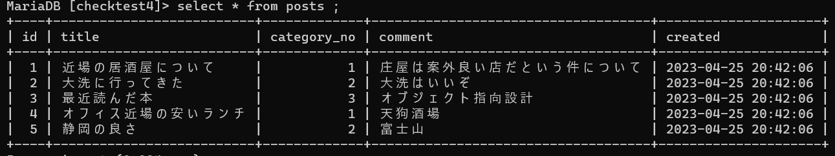
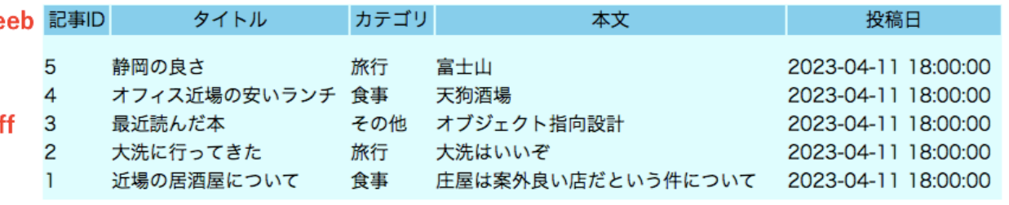
こちらの値をif文とupdate文で置き換えようと 考えておりますが、考え方はあっているでしょうか?

Slide 2
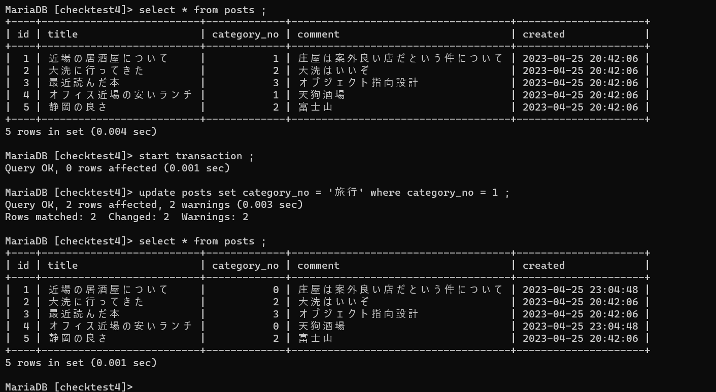
実際にコマンドプロンプトで上書きしようとしましたが、0という数字が出力されました。
数字から文字列への上書きはできないのでしょうか。

